Slide 1
线性结构
在数据元素的非空有限集中，
（1）存在唯一的一个被称为“第一个”的元素
（2）存在唯一的一个被称为“最后一个”的元素
（3）除第一个元素外，集合中的每个数据元素均只有一个前驱
（4）除最后一个元素外，集合中的每个数据元素均只有一个后继
线性表－第2章
栈和队列－第3章
串－第4章

Slide 2
引例 一元多项式的表示和相加
多项式的数学形式: m<=n
＋
Q_{m}(x) = q₀+q₁x+q₂x²+…+q_{m}x^{m}
Pn(x)+Qm(x) = (p₀+q₀)+(p₁+q₁)x+(p₂+q₂)x²+…+(p_{m}+q_{m}) x^{m}+p_{m+1} x^{m+1} +…+p_{n} x^{n}

Slide 3
引例 一元多项式的表示和相加
数据存储方式
顺序表
方案一：数组下标对应指数，数组元素对应系数
方案二：数组元素包含两个项：指数和系数
单链表
方案三：节点包含三个项：指数，系数和链域

Slide 4
下标 | A |  | B |  | A+B
0 | 7 |  | 0 |  | 7
1 | 3 |  | 8 |  | 11
2 | 0 |  | 0 |  | 0
3 | 0 |  | 0 |  | 0
4 | 0 |  | 0 |  | 0
5 | 0 |  | 0 |  | 0
6 | 0 |  | 0 |  | 0
7 | 0 |  | 22 |  | 22
8 | 9 |  | -9 |  | 0
9 | 0 |  |  |  | 0
10 | 0 |  |  |  | 0
11 | 0 |  |  |  | 0
12 | 0 |  |  |  | 0
13 | 0 |  |  |  | 0
14 | 0 |  |  |  | 0
15 | 0 |  |  |  | 0
16 | 0 |  |  |  | 0
17 | 5 |  |  |  | 5
方案一

Slide 5
方案二
下标 | A |  |  | B |  |  | A+B
 | coef | exp |  | coef | exp |  | coef | exp
0 | 7 | 0 |  | 8 | 1 |  | 7 | 0
1 | 3 | 1 |  | 22 | 7 |  | 11 | 1
2 | 9 | 8 |  | -9 | 8 |  | 22 | 7
3 | 5 | 17 |  |  |  |  | 5 | 17

Slide 6
第2章 线性表
2.1 线性表的类型定义
2.2 线性表的顺序表示和实现
2.3 线性表的链式表示和实现
2.3.1 线性链表
2.3.2 循环链表
2.3.3 双向链表
2.4 一元多项式的表示及相加

Slide 7
2.1 线性表的类型定义
线性表(Linear List) ：由n(n≥0)个数据元素(结点)a₁，a₂， …a_{n}组成的有限序列。其中数据元素的个数n定义为表的长度。当n=0时称为空表，常常将非空的线性表(n>0)记作：
(a₁，a₂，…a_{n})
这里的数据元素a_{i}(1≦i≦n)只是一个抽象的符号，其具体含义在不同的情况下可以不同。
例1. 26个英文字母组成的字母表
（A，B，C、…、Z）
例2. 某校从1978年到1983年各种型号的计算机拥有量的变化情况。
（6，17，28，50，92，188）

Slide 8
复杂的线性表
数据元素由若干个数据项（item）组成，数据元素也称为记录（record），此时线性表又被称为文件（file）
例3. 学生健康情况登记表
姓 名 | 学 号 | 性 别 | 年龄 | 健康情况
王小林 | 790631 | 男 | 18 | 健康
陈 红 | 790632 | 女 | 20 | 一般
刘建平 | 790633 | 男 | 21 | 健康
张立立 | 790634 | 男 | 17 | 神经衰弱
…….. | …….. | ……. | ……. | …….

Slide 9
线性表性质
若将线性表记为
(a₁，a₂，a_{i－1，} a_{i，} a_{i＋1} …a_{n})
则a_{i－1}是a_{i}的直接前驱元素，a_{i}是a_{i－1}的直接后继元素。下标i是元素a_{i}在线性表中的位序。
那么：
在非空的线性表，有且仅有一个开始结点a₁，它没有直接前驱，而仅有一个直接后继a₂；
有且仅有一个终端结点a_{n}，它没有直接后继，而仅有一个直接前驱a_{n-1}；
其余的内部结点a_{i}(2≤i≤ n-1)都有且仅有一个直接前驱a_{i-1}和一个直接后继a_{i+1}
长度可变（插入和删除）

Slide 10
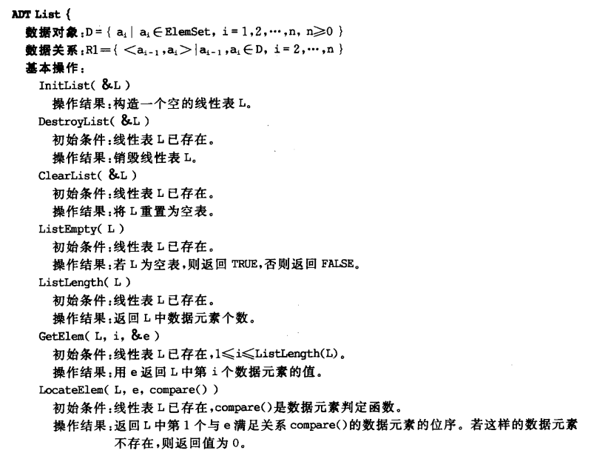
线性表的抽象类型定义

Slide 11
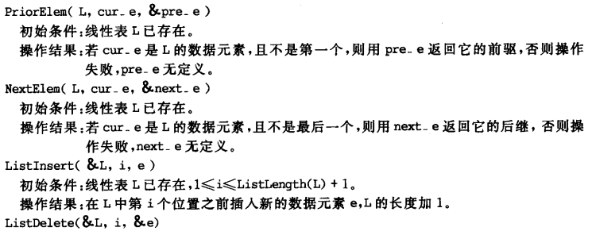
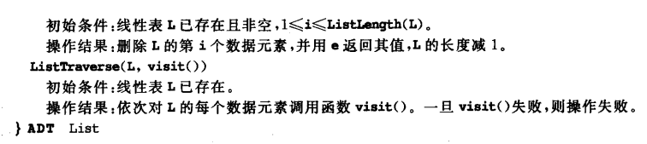

Slide 12
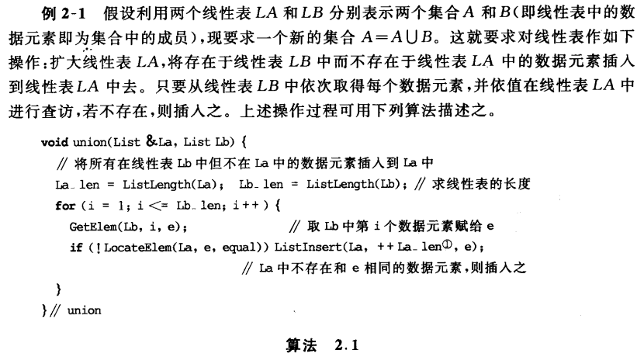
线性表复杂操作

Slide 13
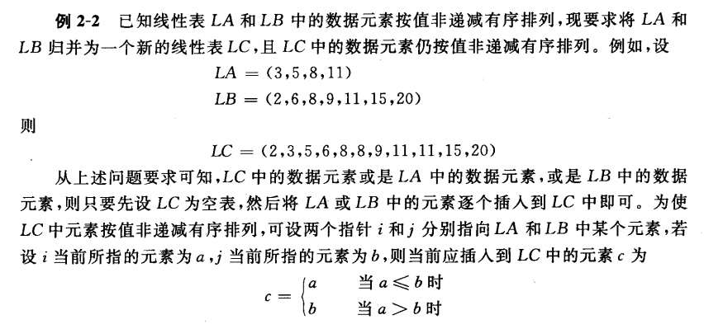
线性表复杂操作

Slide 14
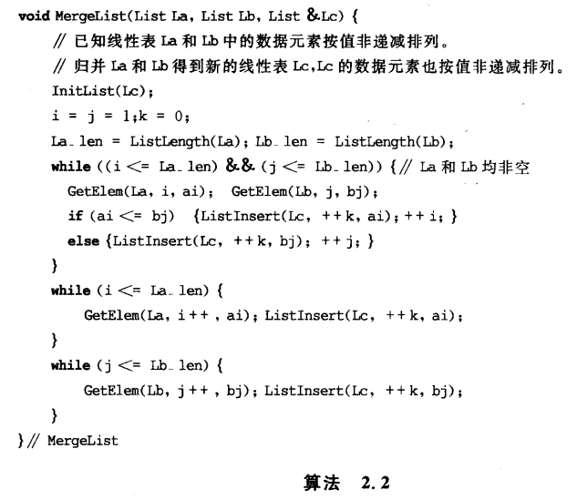

Slide 15
时间复杂度
假设GetElem和ListInsert操作时间与表长无关，locateElem操作时间与表长成正比则：
算法2.1 O(ListLength(LA)*ListLength(LB))
算法2.2 O(ListLength(LA)+ListLength(LB))

Slide 16
2.2 线性表的顺序表示和实现
把线性表的结点按逻辑顺序依次存放在一组地址连续的存储单元里。用这种方法存储的线性表简称顺序表。
假设线性表的每个元素需占用l个存储单元，并以所占的第一个单元的存储地址作为数据元素的存储位置。则线性表中第i+1个数据元素的存储位置LOC( a_{i+1})和第i个数据元素的存储位置LOC(a_{i})之间满足下列关系：
LOC(a_{i+1})=LOC(a_{i})+l
线性表的第i个数据元素a_{i}的存储位置为：
LOC(a_{i})=LOC(a₁)+(i-1)*l

Slide 17
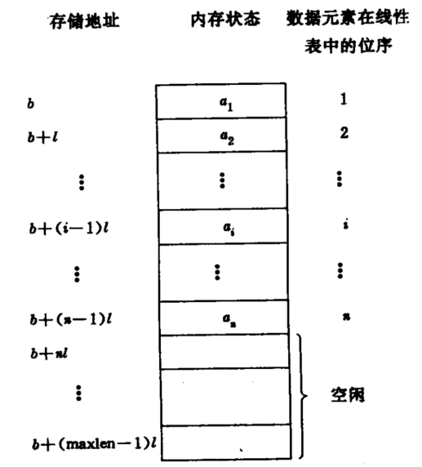
顺序表特性
只要确定了存储线性表的起始位置，表中任何一个元素都可以随机存取

Slide 18
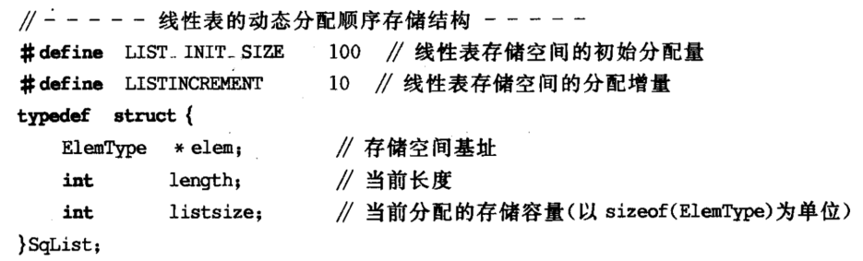
顺序表的C语言定义
由于C语言中的一维数组也是采用顺序存储表示，故可以用数组类型来描述顺序表。又因为除了用数组来存储线性表的元素之外，顺序表还应该用一个变量来表示线性表的长度属性，所以我们用结构类型来定义顺序表类型

Slide 19
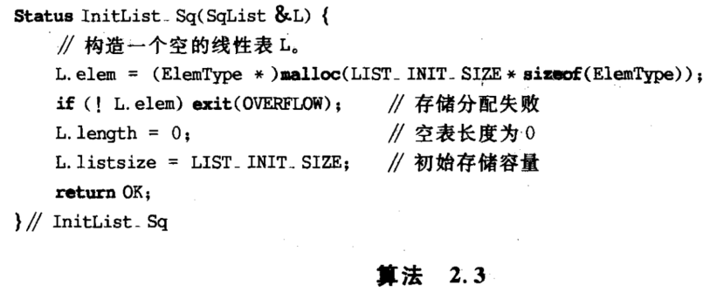
顺序表上的基本操作
初始化

Slide 20
顺序表上的基本操作
第i个元素的访问
注意：C语言中的数组下标从“0”开始，因此，若L是Sqlist类型的顺序表，则表中第i个元素是L.elem[i-1]。

Slide 21
前情提要
时间复杂度、空间复杂度
线性表的定义和性质
线性表抽象类型定义
（包括的操作有：建立、销毁、插入元素、元素值比较等）
4. 线性表的存储方式：顺序表，链式表
5. 对线性表定义中基本操作的应用（算法2.1、算法2.2、算法2.3）

Slide 22
顺序表定义
线性表的第i个数据元素ai的存储位置为：
LOC(ai)=LOC(a1)+(i-1)*l (随机存取)

Slide 23
3. 顺序表的C语言定义
由于C语言中的一维数组也是采用顺序存储表示，故可以用数组类型来描述顺序表。又因为除了用数组来存储线性表的元素之外，顺序表还应该用一个变量来表示线性表的长度属性，所以我们用结构类型来定义顺序表类型

Slide 24
插入操作 ：在第i元素前插入，则需将第i至第n（共n－i＋1）个元素后移一个位置

Slide 25
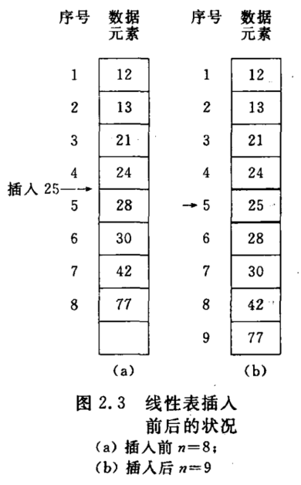
插入操作
在第i－1个元素与第i个元素之间插入一个新元素，即使长度为n的线性表
(a₁，…a _{i-1}，a_{i}，…，a_{n})
变成长度为n+1的线性表
(a₁，…a _{i-1}，x，a_{i}，…，a_{n})
由于物理位置上的相邻，则除非在表尾插入，否则必须移动元素
在第i元素前插入，则需将第i至第n（共n－i＋1）个元素后移一个位置
Notes:
n-(i-1)

Slide 26
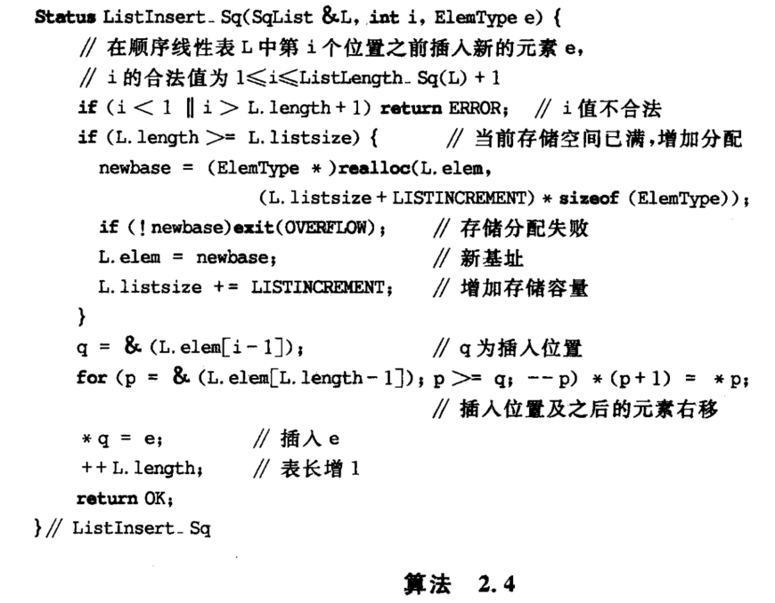

Slide 27
时间复杂度
这里的问题规模是表的长度，设它的值为n。该算法的时间主要耗费在循环的元素后移语句上，所需移动次数不仅依赖于表的长度，而且还与插入位置有关。
最好情况：当i＝n＋1时，循环变量的终值大于初值，后移语句不进行，则时间复杂度为O（1）；
最坏情况：当i=1时，后移语句将循环执行n次，需移动表中所有结点，则时间复杂度为O（n）。
平均复杂度：
在长度为n的线性表中第i个位置上插入一个结点，令E_{is}表示移动结点的期望值（即移动的平均次数），则在第i个位置上插入一个结点的移动次数为n-i+1，故
E_{is}=∑p_{i}(n-i+1)，i=1~n+1
不失一般性，假设在表中任何位置(1≤i ≤ n+1)上插入结点的机会是均等的，则
p₁=p₂=p₃=…=p _{n+1}=1/(n+1)
因此，在等概率插入的情况下，
E_{is}= ∑ (n-i+1)/(n+1)=n/2， i=1~n+1
也就是说，在顺序表上做插入运算，平均要移动表上一半结点。当表长 n较大时，算法的效率相当低。虽然E_{is}中n的的系数较小，但就数量级而言，它仍然是线性阶的。因此算法的平均时间复杂度为O(n)

Slide 28
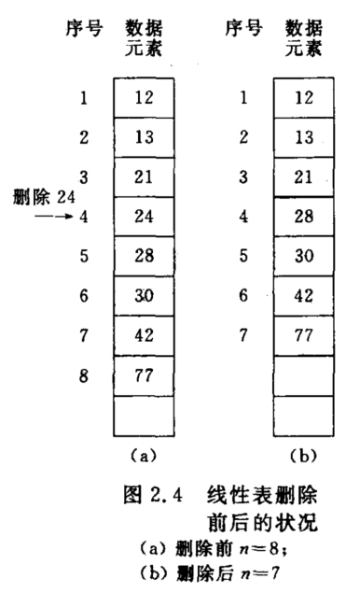
删除操作
删除第i个元素，即使长度为n的线性表
(a₁，…a _{i-1}，a_{i}， a _{i＋1}， …，a_{n})
变成长度为n－1的线性表
(a₁，…a _{i-1}，a_{i＋1}，…，a_{n})
由于物理位置上的相邻，则除非在表尾删除，否则必须移动元素
删除第i元素，则需将第i＋1至第n（共n－i）个元素前移一个位置

Slide 29
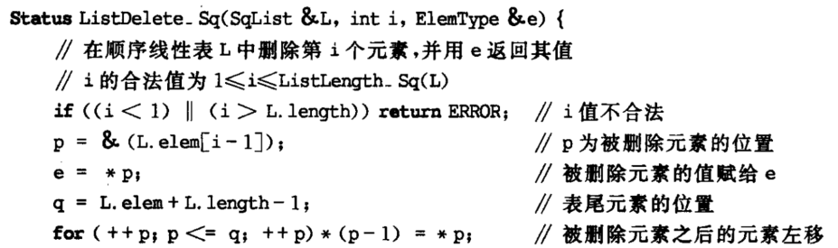
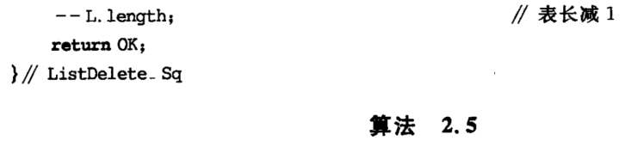

Slide 30
时间复杂度
该算法的时间分析与插入算法相似，移动次数也是由表长n和位置i决定。
最好情况：当i=n时，循环变量的初值大于终值，前移语句将不执行，无需移动结点，时间复杂度为O(1) ；
最坏情况：当i=1，则前移语句将循环执行n-1次，需移动表中除开始元素外的所有元素，则时间复杂度为O(n)。
删除算法的平均性能分析与插入算法相似。在长度为n的线性表中删除一个结点，令E_{de}表示所需移动结点的平均次数，删除表中第i个结点的移动次数为n-i，故
E_{de}= ∑ q_{i}(n-i)， i=1~n
式中，q_{i}表示删除表中第i个结点的概率。在等概率的假设下，
p₁=p₂=p₃=…=p_{n}=1/n
由此可得：
E_{de}= ∑ (n-i)/n=(n-1)/2 ， i=1~n
即在顺序表上做删除运算，平均要移动表中约一半的元素点，平均时间复杂度也是O(n)

Slide 31
查找
(1) *p;
(2) p++;
Notes:
表合并算法2.1在顺序表下的实现算法2.6

Slide 32
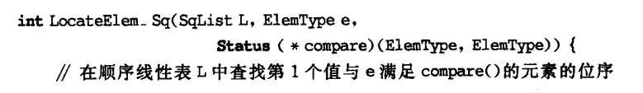
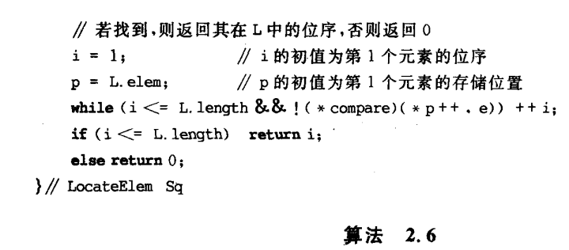
查找
(1) *p;
(2) p++;
Notes:
表合并算法2.1在顺序表下的实现算法2.6

Slide 33
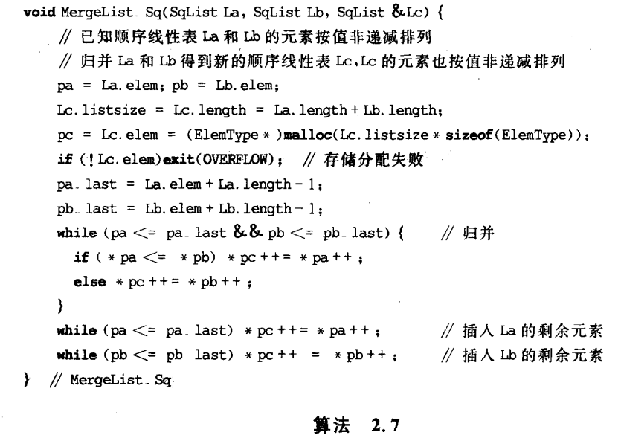
算法2.2在顺序表上的实现
*pc = *pa;
pc++;
pa++;

Slide 34
课后作业4
编程题：在顺序线性表L中第i个位置之前插入新的元素e（参考算法2.4实现）

Slide 35
顺序表编程练习题1
顺序表的就地逆置
void reverse(SqList &A)//顺序表的就地逆置
{
for(i=0,j=A.length-1;i<j;i++,j--)
A.elem[i]<->A.elem[j];
}//reverse

Slide 36
顺序表编程练习题2
求元素递增排列的线性表A和B的元素的交集并存入C中
void SqList_Intersect(SqList A,SqList B,SqList &C)
{
i=0;j=0;k=0;
while(A.elem[i]&&B.elem[j])
{
if(A.elem[i]<B.elem[j]) i++;
if(A.elem[i]>B.elem[j]) j++;
if(A.elem[i]==B.elem[j])
{
C.elem[++k]=A.elem[i]; //当发现了一个在A,B中都存在的元素,
i++;j++; //就添加到C中
}
}//while
}//SqList_Intersect

Slide 37
顺序表编程练习题3
删除线性表a中第i个元素起的k个元素
Status DeleteK(SqList &a,int i,int k)
//删除线性表a中第i个元素起的k个元素
{
if(i<1||k<0||i+k-1>a.length) return INFEASIBLE; for(count=0;i+count-1<=a.length-k-1;count++)
//注意循环结束的条件
a.elem[i+count-1]=a.elem[i+count+k-1]; a.length-=k;
return OK;
}//DeleteK

Slide 38
2.3 线性表的链式表示和实现
线性表的顺序表示的特点是用物理位置上的邻接关系来表示结点间的逻辑关系，这一特点使我们可以随机存取表中的任一结点，但它也使得插入和删除操作会移动大量的结点。
为避免大量结点的移动，我们介绍线性表的另一种存储方式，链式存储结构，简称为链表(Linked List)。
链表不要求逻辑上相邻的元素在物理位置也相邻，因此它没有顺序存储结构的缺陷，但同时也不具有随机存取的特点。

Slide 39
2.3 线性表的链式表示和实现
第2.3.1节 线性链表
第2.3.2节 循环链表
第2.3.3节 双向链表

Slide 40
2.3.1 线性链表
链表是指用一组任意的存储单元来依次存放线性表的结点，这组存储单元即可以是连续的，也可以是不连续的，甚至是零散分布在内存中的任意位置上的。因此，链表中结点的逻辑次序和物理次序不一定相同。
为了能正确表示线性表中元素之间的逻辑关系，链表中的每个结点（node）包含两个部分：
数据域。存储数据元素信息
指针域。存储直接后继存储位置信息。指针域中的信息又称作指针或链
链表正是通过每个结点的链域将线性表的n个结点按其逻辑次序链接在一起的。由于上述链表的每一个结点只有一个指针域，故将这种链表称为线性链表或单链表。
单链表中每个结点的存储地址是存放在其前趋结点指针域中，而开始结点无前趋，故设头指针指向开始结点。同时，由于终端结点无后继，故终端结点的指针域为空，即null（图示中也可用^表示)。

Slide 41
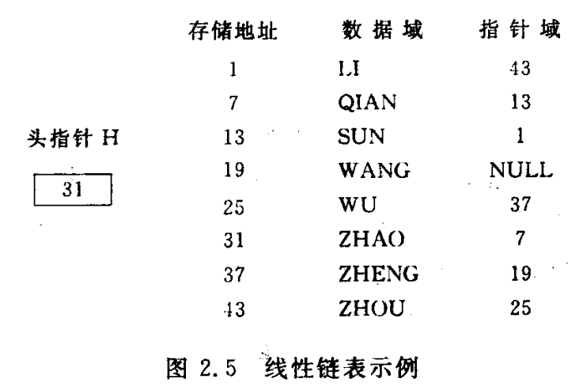

Slide 42
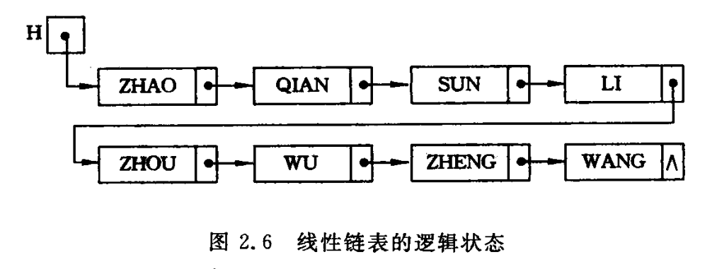
线性链表的逻辑图示

Slide 43
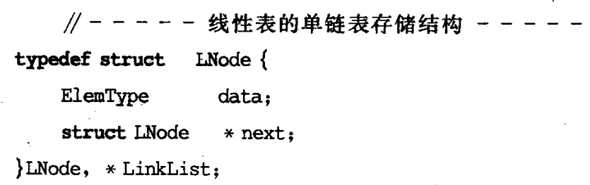
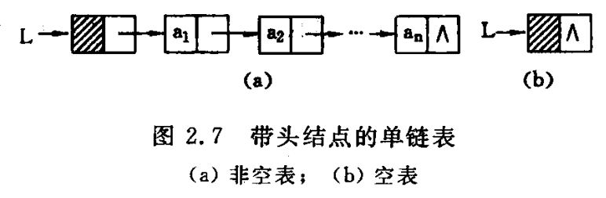
C语言定义
头结点，其数据域可不存储任何信息，也可存储表长度等附加信息，其指针域指向第一个结点
假设L为LinkList类型的变量，它指向表中头结点

Slide 44
头结点的作用
1、防止单链表是空的而设的，当链表为空的时候,带头结点的头指针就指向头结点，如果当链表为空的时候，单链表没有带头结点，那么它的头指针就为NULL。
2、是为了方便单链表的特殊操作，能有效减少代码量，在插入在表头或者删除第一个结点时不用考虑特殊情况，删除或插入用户的第一个节点的值和删除或插入中间的值用一样的代码，这样就保持了单链表操作的统一性!
3、单链表加上头结点之后，无论单链表是否为空，头指针始终指向头结点，因此空表和非空表的处理也统一了，方便了单链表的操作，也减少了程序的复杂性和出现bug的机会。

Slide 45
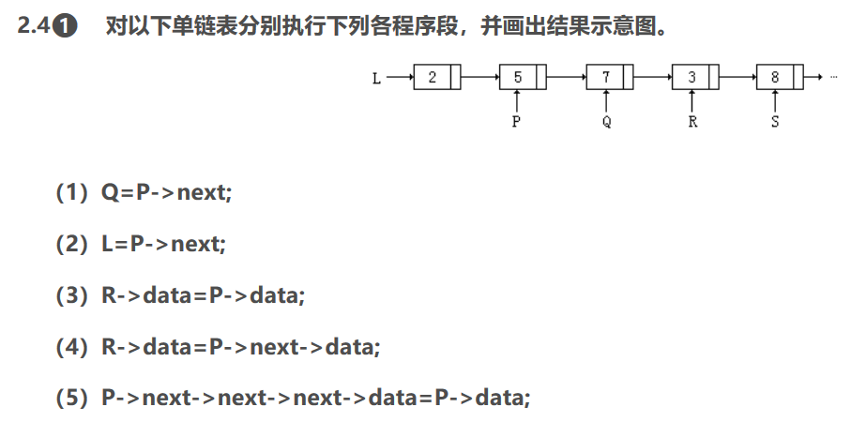
链表的指针相关课堂练习题-1

Slide 46
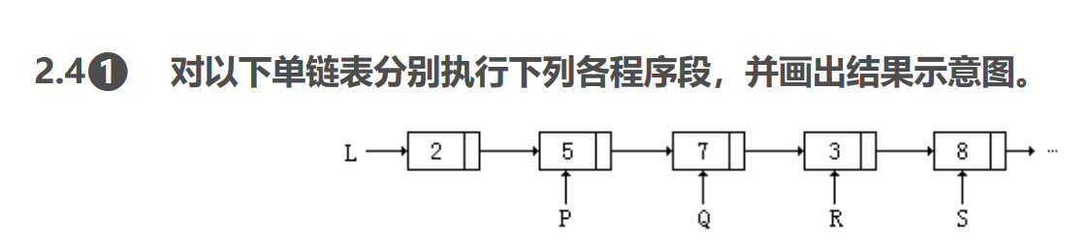
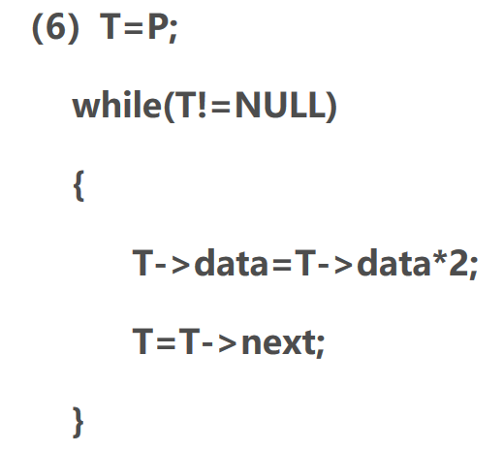
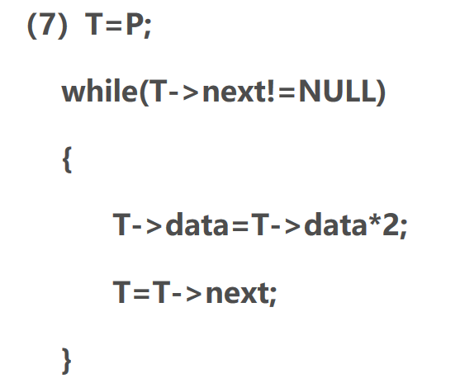
链表的指针相关课堂练习题-2

Slide 47

链表的指针相关课堂练习题-3

Slide 48
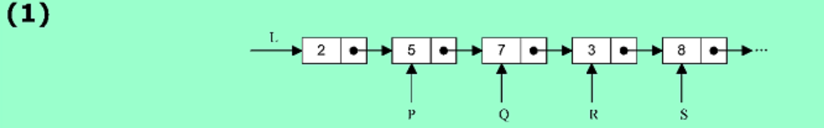
链表的指针相关课堂练习题-3

Slide 49

链表的指针相关课堂练习题-4

Slide 50
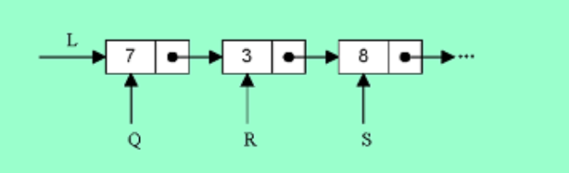
链表的指针相关课堂练习题-4

Slide 51

链表的指针相关课堂练习题-5

Slide 52
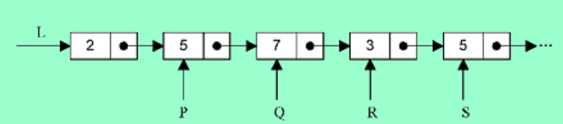
链表的指针相关课堂练习题-5

Slide 53
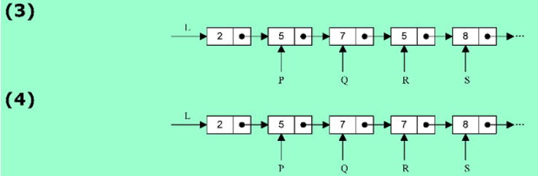
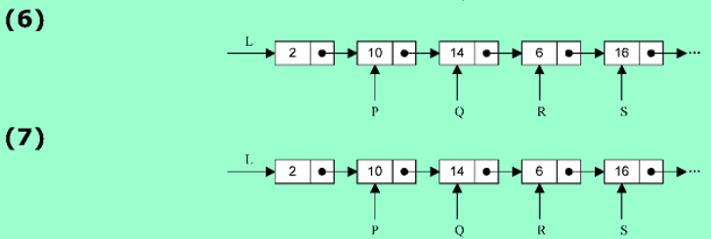
链表的指针相关课堂练习题-6

Slide 54
前情提要
1. 线性表的链式表示和实现（线性链表）
数据域。存储数据元素信息
指针域。存储直接后继存储位置信息。指针域中的信息又称作指针或链
2. 链表的C语言声明和定义

Slide 55
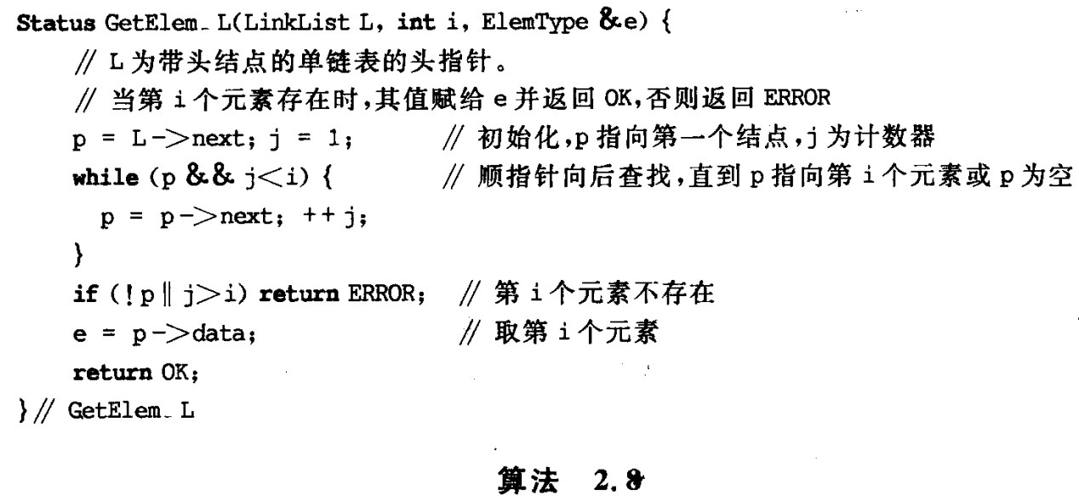

元素存取操作
输入非法0或负数
时间复杂度为O（n）
Notes:
存在则为i-1
不存在则为n

Slide 56
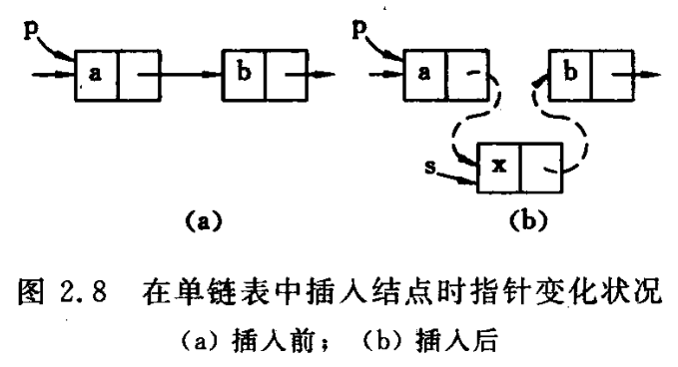
插入操作
假设在元素a和b之间插入元素x，设p为指向a结点(数据域为元素a的节点)的指针，则
（1）生成数据域为x的结点；并设s为指向其指针；
（2）修改x中的指针，使其指向b，即s－>next=p－>next
（3）修改a结点中的指针，使其指向x， 即p－>next = s；

Slide 57
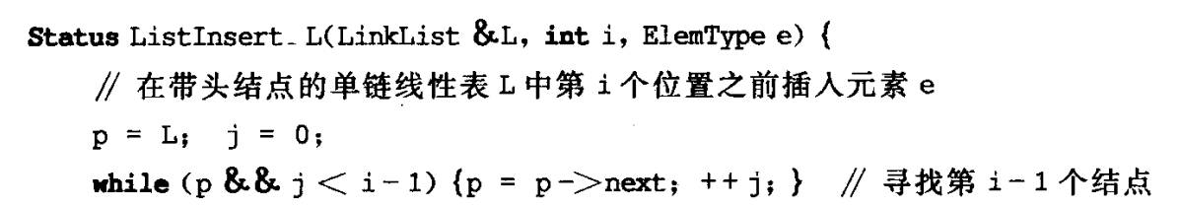
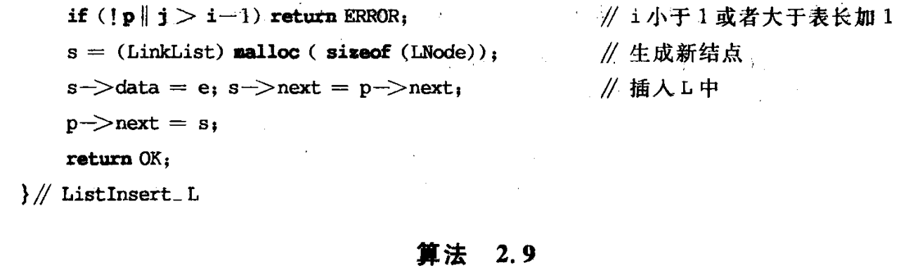

Slide 58
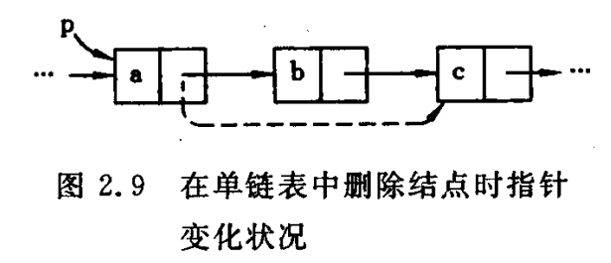
删除操作
假设删除图2.9中的元素b，设p为指向a结点的指针，则仅需修改a中的指针，使其指向c，即p－>next=p－>next －>next
Notes:
p－>next=p－>next －>next:为由左至右执行

Slide 59
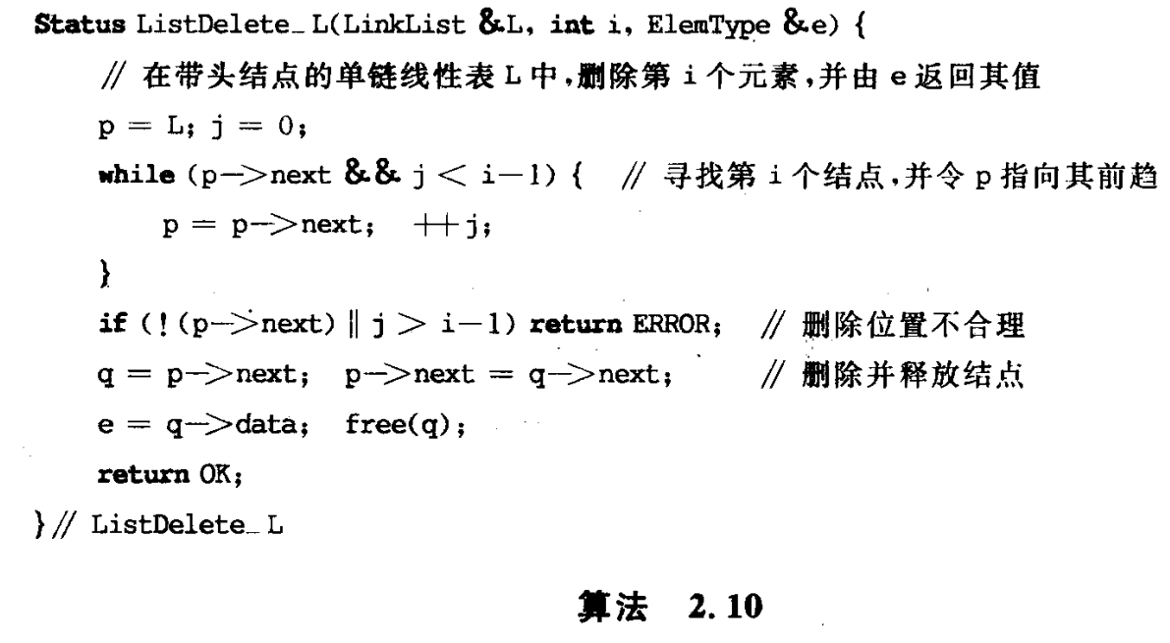
Notes:
第一个if中的条件分别判断是否为删除第1个之前或最后一个之后的元素

Slide 60
时间复杂度
算法2.9和2.10的复杂度实际上为查找结点的复杂度，即为O（n）

Slide 61
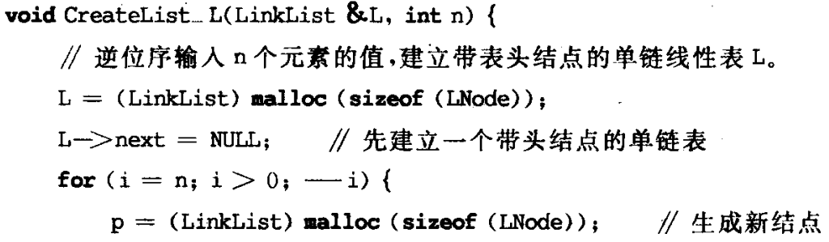
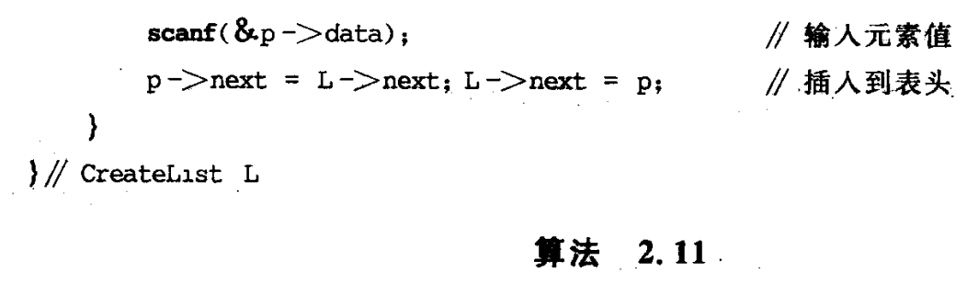
创建链表
Notes:
如果正序,则需要保存一个尾指针

Slide 62
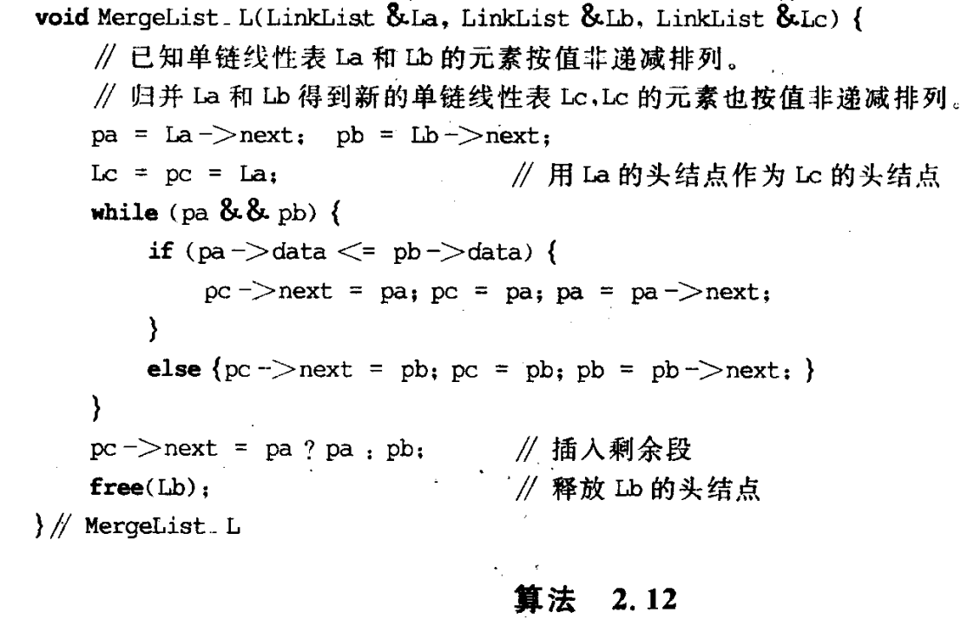
合并有序表
算法2.12同算法2.7相比，时间复杂度相同，但空间复杂度要低，因为不需要创建Lc

Slide 63
顺序表 v.s 链表
随机存取－O（1）
插入、删除－O（n）
需要移动
遍历表－O（ n）
插入、删除－O（n）
不需要移动

Slide 64
课后作业5
编程题：实现在带头结点的单链线性表L中第i个位置之前插入元素e（参考算法2.9实现）

Slide 65
顺序表 v.s 链表
前情提要
随机存取－O（1）
插入、删除－O（n）
需要移动
遍历表－O（ n）
插入、删除－O（n）
不需要移动

Slide 66
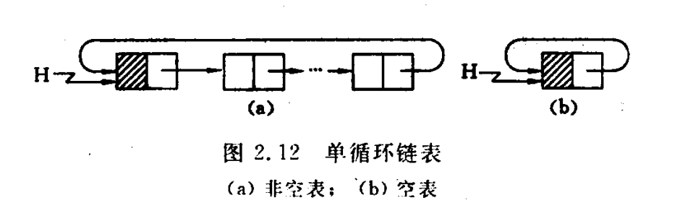
2.3.2 循环链表
循环链表（circular linked list）是一种头尾相连的链式存储结构，即最后一个结点指针域指向头节点
从表中任一结点出发均可找到表中其他结点
循环链表与单链表操作基本一致，差别仅在于循环条件不是p或p－>next是否为空，而是是否等于头指针

Slide 67
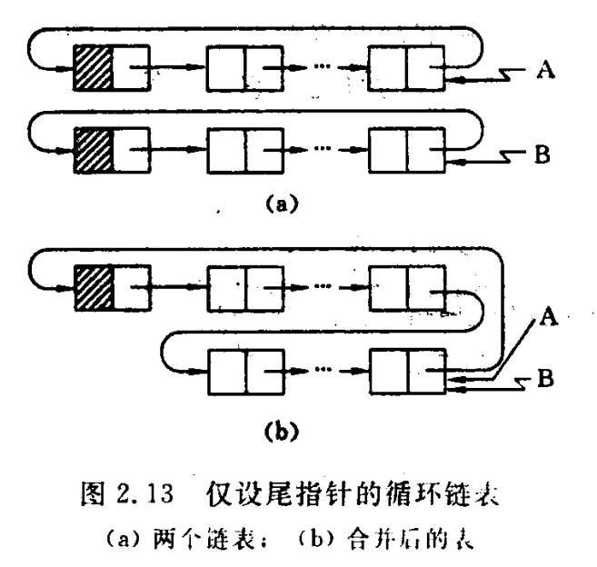
头指针
尾指针
若在循环链表中设立尾指针而不设头指针，可使某些操作简化。
例如将两个线性表合并成一个表时，仅需将一个表的表尾和另一个表的表头相接。

Slide 68
2.3.3 双向链表
单链表、循环链表：从某个结点出发只能顺指针查询后继。若要寻找结点的前驱，则只能从表头开始。
NextElem－O（1）
PriorElem－O（n）
双向链表（double linked list）
两个指针域：指向直接后继，指向直接前驱

Slide 69
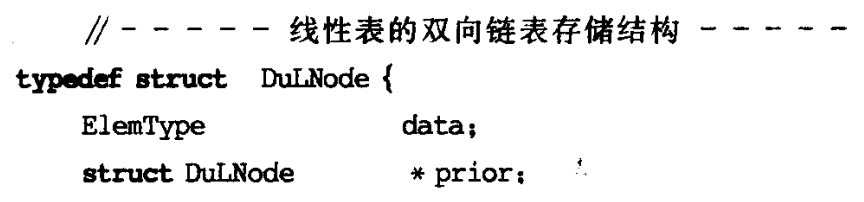
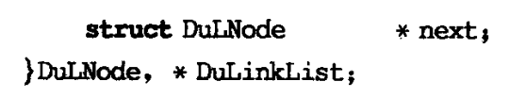
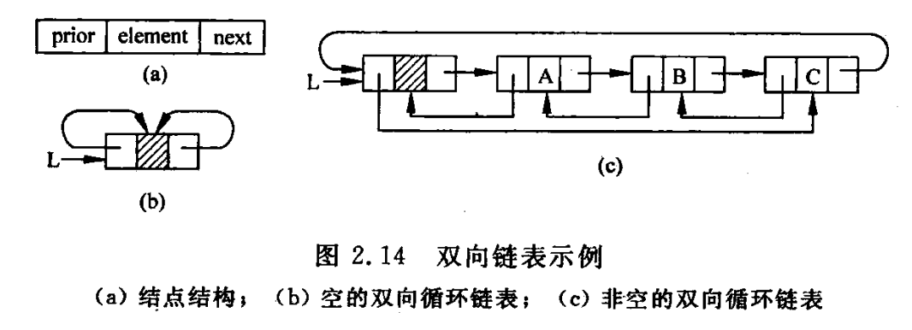
C语言定义
d
d－>next－>prior ＝
d－>prior－>next ＝
d

Slide 70
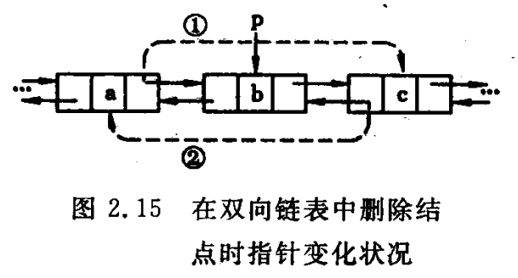
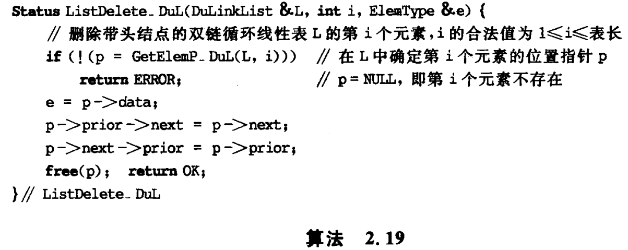
删除操作
O(n)

Slide 71
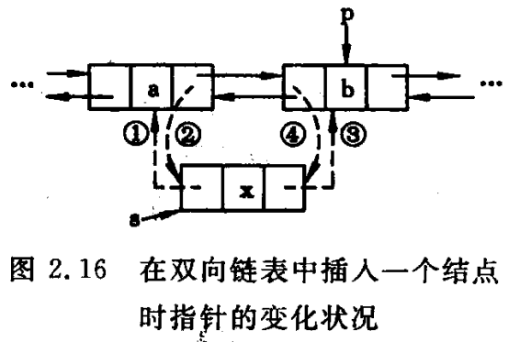
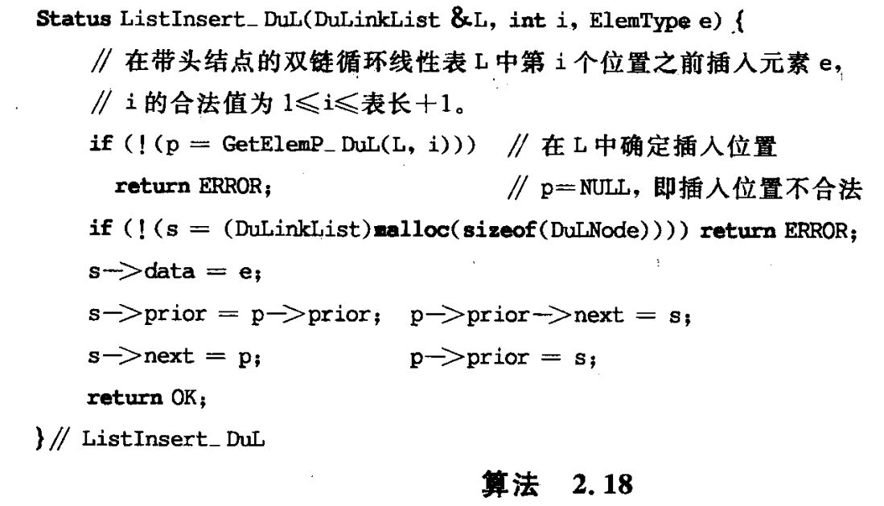
插入操作
O(n)

Slide 72
2.4 一元多项式的表示和相加
多项式的数学形式:m<=n
＋
Q_{m}(x) = q₀+q₁x+q₂x²+…+q_{m}x^{m}
Pn(x)+Qm(x) = (p₀+q₀)+(p₁+q₁)x+(p₂+q₂)x²+…+(p_{m}+q_{m}) x^{m}+p_{m+1} x^{m+1} +…+p_{n} x^{n}

Slide 73
2.4 一元多项式的表示和相加
数据存储方式
顺序表
方案一：数组下标对应指数，数组元素对应系数
方案二：数组元素包含两个项：指数和系数
单链表
方案三：节点包含三个项：指数，系数和链域

Slide 74
下标 | A |  | B |  | A+B
0 | 7 |  | 0 |  | 7
1 | 3 |  | 8 |  | 11
2 | 0 |  | 0 |  | 0
3 | 0 |  | 0 |  | 0
4 | 0 |  | 0 |  | 0
5 | 0 |  | 0 |  | 0
6 | 0 |  | 0 |  | 0
7 | 0 |  | 22 |  | 22
8 | 9 |  | -9 |  | 0
9 | 0 |  |  |  | 0
10 | 0 |  |  |  | 0
11 | 0 |  |  |  | 0
12 | 0 |  |  |  | 0
13 | 0 |  |  |  | 0
14 | 0 |  |  |  | 0
15 | 0 |  |  |  | 0
16 | 0 |  |  |  | 0
17 | 5 |  |  |  | 5
方案一

Slide 75
方案二
下标 | A |  |  | B |  |  | A+B
 | coef | exp |  | coef | exp |  | coef | exp
0 | 7 | 0 |  | 8 | 1 |  | 7 | 0
1 | 3 | 1 |  | 22 | 7 |  | 11 | 1
2 | 9 | 8 |  | -9 | 8 |  | 22 | 7
3 | 5 | 17 |  |  |  |  | 5 | 17

Slide 76
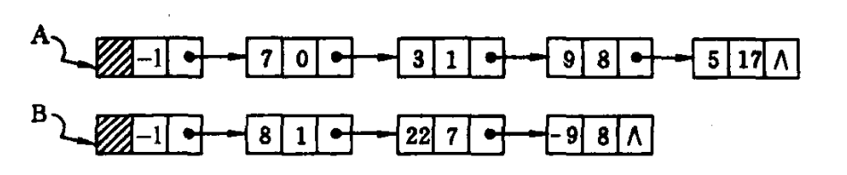
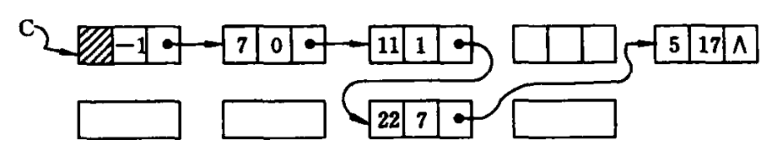
方案三

Slide 77
小结
线性表的类型定义
线性表的顺序表示和实现
线性表的链式表示和实现
线性链表
循环链表、双向链表
一元多项式的表示及相加

Slide 78
线性表课堂练习1
已知带有头节点的单链表(头指针为L),其节点已非递减排序,编写算法消除链表中重复节点(只保留一个重复节点).
DelDuplication(LinkList L)
{
…
}

Slide 79
DelDuplication(LinkList L)
{
p=L->next;
while(p!=null)
{
r=p->next;
while(r!=null && p->data == r->data)
{ q=r; r=r->next;
free(q); p->next = r;}
p=p->next;
}
}

Slide 80
线性表课堂练习2
编写对不带头结点的单链表进行就地逆置的算法，算法用L返回逆置后的链表的头指针
void reverse（Linkedlist &L）{
….
}

Slide 81
void reverse（linklist &L）{
p=null；q=L；
while（q！=null）
{
L=L->next; ∥暂存后继
q->next=p；
p=q；
q=L; ∥待逆置结点
}
L=p; ∥头指针仍为L
}

Slide 82
线性表课后思考题
假设有两个按元素值递增次序排列的线性表，均以单链表形式存储。请编写算法将这两个单链表归并为一个按元素值递减次序排列的单链表，并要求利用原来两个单链表的结点存放归并后的单链表。
（北京大学1998）（厦门大学2006）

Slide 83
线性结构
在数据元素的非空有限集中，
（1）存在唯一的一个被称为“第一个”的元素
（2）存在唯一的一个被称为“最后一个”的元素
（3）除第一个元素外，集合中的每个数据元素均只有一个前驱
（4）除最后一个元素外，集合中的每个数据元素均只有一个后继
线性表－第2章
栈和队列－第3章
串－第4章

